Slide 1

Détectez des faux billets avec Python
Saliou Ndiaye
Septembre 2023

Slide 2
Besoin du projet
Étant consultant Data Analyst dans une entreprise spécialisée dans la data. L’entreprise a pour objectif au sein de l’Organisation nationale de lutte contre le faux-monnayage (ONCFM) de mettre en place des méthodes d’identification des contrefaçons des billets en euros. Pour cela on doit construire un algorithme capable d’identifier automatiquement les vrais des faux billets seulement à partir de certaines dimensions du billet.

Slide 3
Sommaire
1. PREPARATION DES DONNEES
2. TRAITEMENT DES VALEURS MANQUANTES PAR REGRESSION LINEAIRE
3. ANALYSE DESCRIPTIVE APRES REGRESSION LINEAIRE
4. REGRESSION LOGISTIQUE
5. KMEANS
6. APPLICATION FINAL

Slide 4
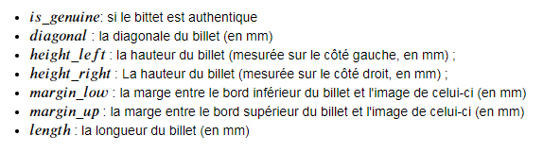
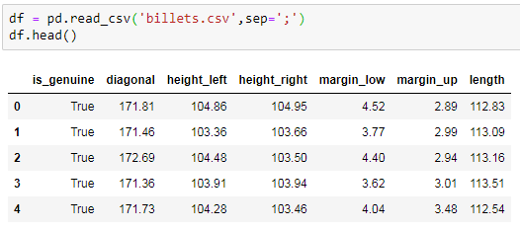
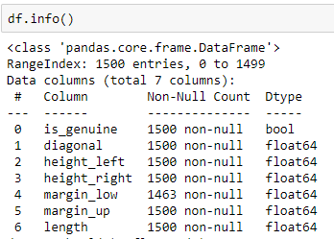
1. PREPARATION DES DONNEES
Les données de l’entreprise
Les variables des données
Information du dataframe

Slide 5
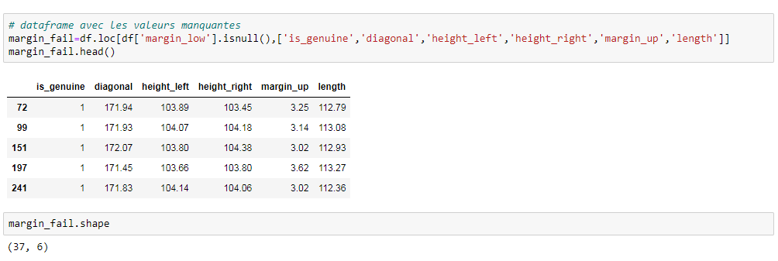
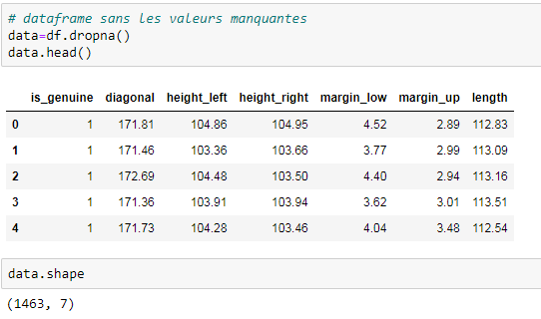
2. TRAITEMENT DES VALEURS MANQUANTES PAR REGRESSION LINEARAIRE
Séparer le dataframe par deux dataframes :
Les valeurs manquantes
Création daframe sans les valeurs manquantes
On a 37 valeurs manquantes dans la colonne margin_low.
On va utiliser la méthode de Régression Linéaire pour compléter les valeurs manquantes avec le dataframe sans les valeurs manquantes.

Slide 6
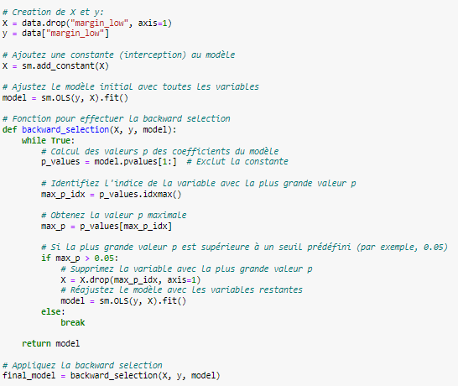
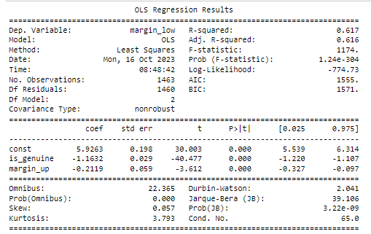
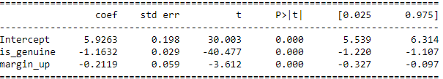
2. TRAITEMENT DES VALEURS MANQUANTES PAR REGRESSION MULTIPLE LINEARAIRE(Suite 1)
Régression linéaire avec StatModels :
1. Utiliser la fonction backward selection pour sélection régressive
2. Résultat :
Ce modèle retient uniquement les variables explicatives qui ont une influence significative sur la variable cible. Ces variables sont is_genuine et margin_up.
3. Régression linéaire après élimination des outliers
Résultat

Slide 7
2. TRAITEMENT DES VALEURS MANQUANTES PAR REGRESSION MULTIPLE LINEARAIRE(Suite 2)
4. Vérification des hypothèses du modèle
Normalité des résidus
Les résidus ne suivent pas une distribution normale (hypothèse rejetée).(P-value = 4.83e-06 <= 0.05)
l'homoscédasticité des résidus
La p-valeur du test de Breusch Pagan (P-value = 3.6e-36) qui est extrêmement proche de zéro suggère qu'on peut rejeter l'hypothèse 𝐻0. Cela signifie que l'hétéroscédasticité est présente dans les résidus du modèle de régression.
Colinéarité des variables
[1.59, 1.59] : les coefficients de is_genuine et margin_up sont inférieurs à 10, il n'y a donc pas de problème de colinéarité.
5. Résumé vérification des hypothèses du modèle
il n'y a donc pas de problème de colinéarité., mais les violations de la normalité et de l'homoscédasticité des résidus peuvent remettre en question l'utilisation directe de la régression linéaire.
Néanmoins, l'observation des résidus, le fait qu'il ne soit pas très différents d'une distribution symétrique , et le fait que l’échantillon soit de taille suffisante (supérieur à 30) permettent de dire que : les résultats obtenus par le model linéaire ne sont pas absurdes, même si les résidus ne sont pas considérés comme étant normaux.

Slide 8
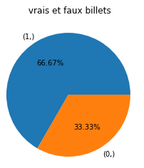
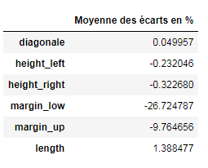
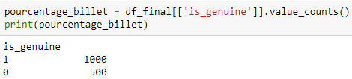
3. ANALYSE DESCRIPTIVE APRES REGRESSION LINEAIRE
Répartition de la nature vrai/faux du billet.
Moyenne des écarts entre les vrais et faux billets en %( vrai – faux)
Les vrais billets ont une diagonale et une longueur plus importantes que les faux billets.
Les faux billets ont des hauteurs et des marges plus importante que les vrais billets.
la différence est plus importante avec la variable margin_low
Dans les 1500 billets, on a 500 faux billets et 1000 vrai billets.

Slide 9
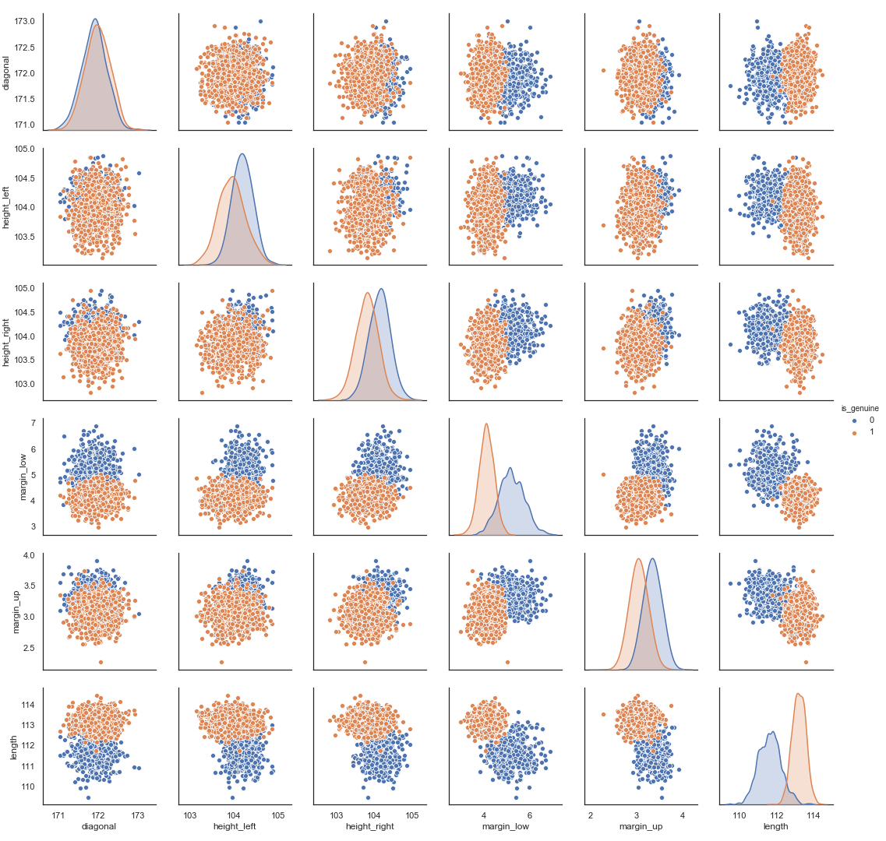
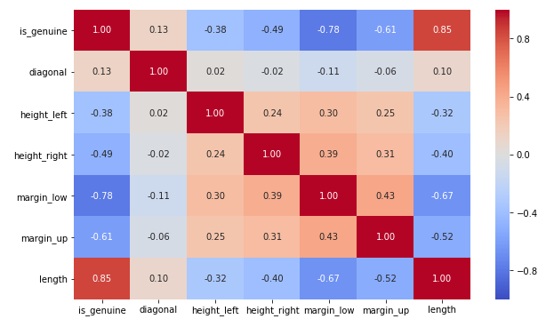
3. ANALYSE DESCRIPTIVE APRES REGRESSION LINEAIRE (suite )
Comparaison des variables.
Analyse des corrélations
is_genuine est très fortement corrélé à length (0.85)
is_genuine inversement est très fortement corrélé à margin_low (-0.78)
is_genuine = 1 en orange et is_genuine = 0 en bleu
les différences margin_low et length sont les deux observations les plus marquées.

Slide 10
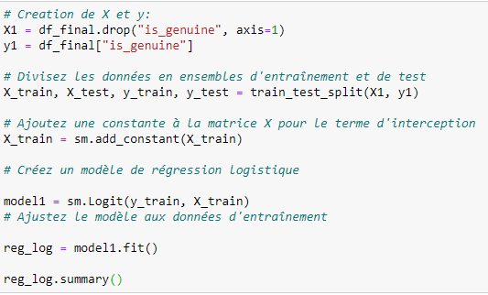
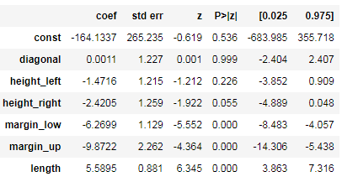
4. REGRESSION LOGISTIQUE
Modélisation
Résultat
Les variables diagonal et height_left sont non-significatives au seuil alpha 5 %. On va enlever ces variables et recommencer la régression sans ces variables.

Slide 11
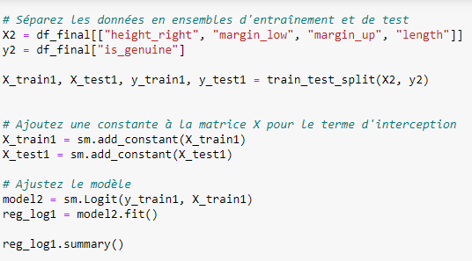
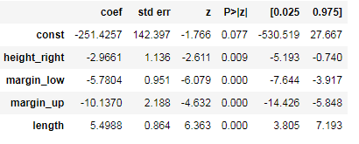

4. REGRESSION LOGISTIQUE(suite1)
Modélisation 2
Résultat 2
Enregistrer modèle sur un fichier pickel

Slide 12
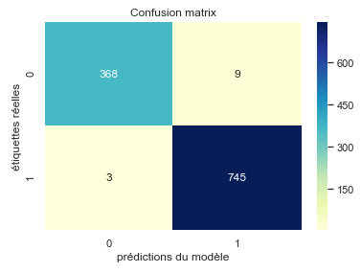
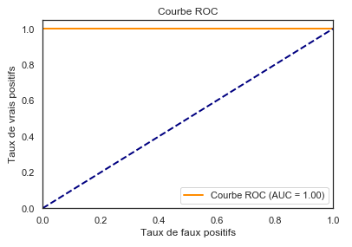
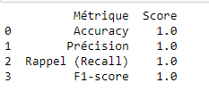
4. REGRESSION LOGISTIQUE (suite 2)
Évaluation du modèle
1. Matrice de confusion
2. Performance
3. Courbe ROC et sa métrique AUC
Ce modèle est quasiment parfait puisque tous les scores sont égal à 1.
Bonne performance, avec un nombre élevé de vrais positifs et de vrais négatifs, et un nombre relativement faible d'erreurs.
On a un modèle quasiment parfait avec une aire sous la courbe égale à 1.

Slide 13
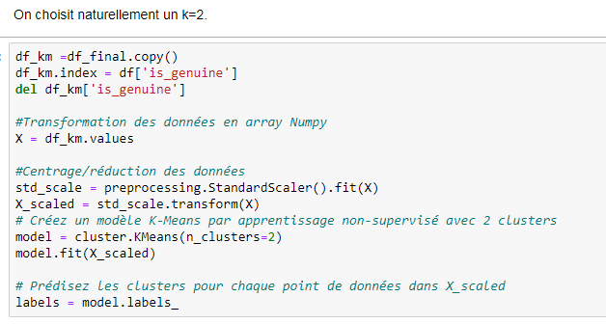
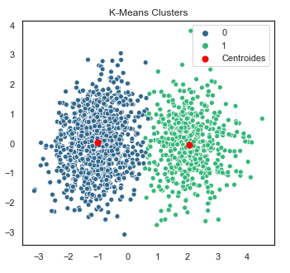
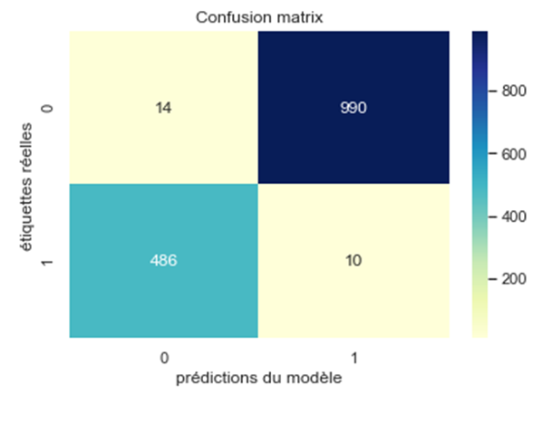
5. KMEANS
Modélisation
Projection des individus selon F1 et F2
Matrice de confusion
Le cluster 0 est principalement composé d'échantillons de la classe réelle 0 (faux), tandis que le cluster 1 est principalement composé d'échantillons de la classe réelle 1 (vrai).

Slide 14
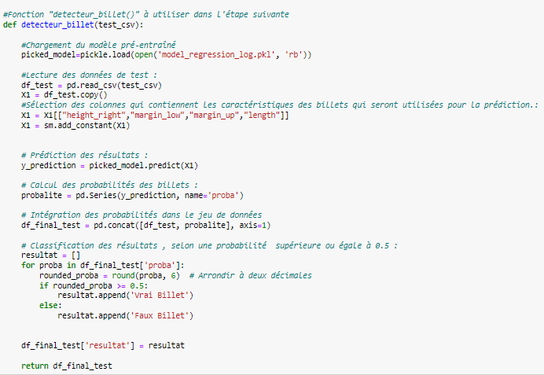
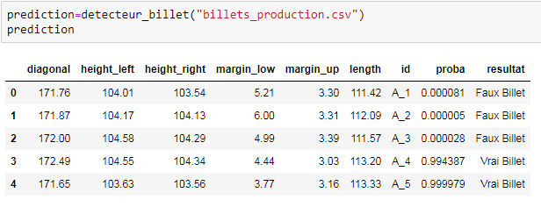
6. APPLICATION FINAL
Avec les résultats des deux modèles , on va choisir la régression logistique pour la prédiction des billets.
Fonction du modèle régression logistique
Application du fonction :

Slide 15
MERCI

